Slide 1


SmartyDreams
Gracias por permitirnos compartir algo de conocimiento

Slide 2
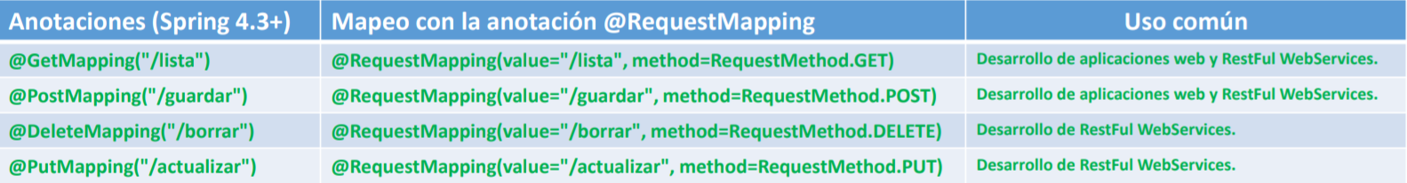
Controladores
Anotacion @RequestMapping – Nivel Método
La anotación @RequestMapping cuando se incluye antes de la declaración de un método en un controlador sirve para especificar la URL y el Método HTTP (POST, GET, DELETE, PUT, etc) al que estará mapeado el método.
El funcionamiento es similar al de las anotaciones @GetMapping, @PostMapping, etc.
En versiones anteriores de Spring 4.3 se utilizaba esta anotación para mapear los métodos de los controladores a las URLs.
Apartir de la versión Spring 4.3 se agregaron las siguientes variaciones de la anotación @RequestMapping.
Notes:
Note: How to change transparent image? Just Right click anywhere inside slide then go to “format picture” now you can see Format Background panel right side. Now click on Fill & line paint bucket icon and click on File button for choosing your image.
How to change White Box image (Right click on white box and go to fill>picture choose any picture for best fit your according your business.)

Slide 3
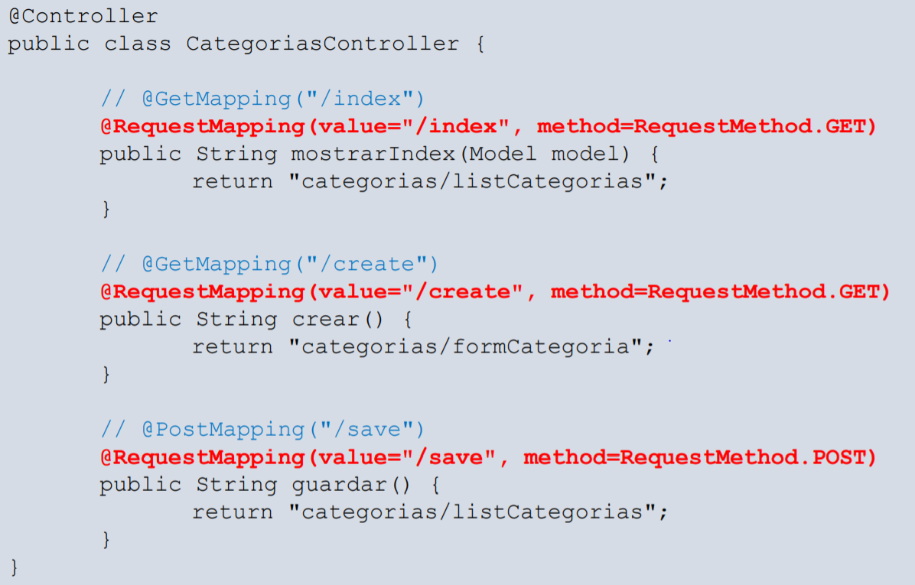
Ejemplo @RequestMapping
Notes:
Note: How to change transparent image? Just Right click anywhere inside slide then go to “format picture” now you can see Format Background panel right side. Now click on Fill & line paint bucket icon and click on File button for choosing your image.
How to change White Box image (Right click on white box and go to fill>picture choose any picture for best fit your according your business.)

Slide 4
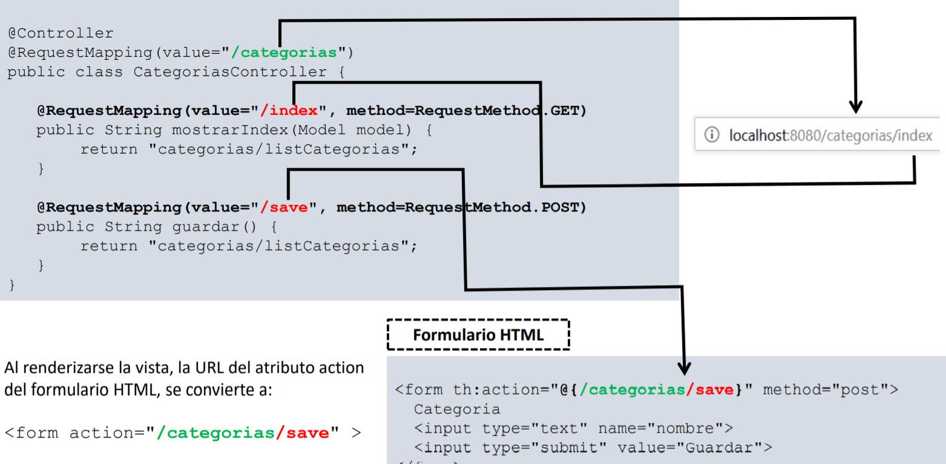
Anotación @RequestMapping – A nivel de la Clase
Notes:
Note: How to change transparent image? Just Right click anywhere inside slide then go to “format picture” now you can see Format Background panel right side. Now click on Fill & line paint bucket icon and click on File button for choosing your image.
How to change White Box image (Right click on white box and go to fill>picture choose any picture for best fit your according your business.)

Slide 5
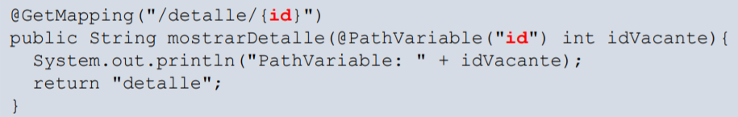
URL Dinamicas
Las URLs dinámicas (URI template) son usadas para obtener parte de ellas en un método de un controlador (como parámetro).
Una URL dinámica puede contener 1 o varias PathVariable (parámetros entre llaves { }).
URL dinámica con un parámetro:
http://localhost:8080/detalle/{id}
• Se mandaría llamar como: http://localhost:8080/detalle/15
URL dinámica con dos parámetros:
http://localhost:8080/detalle/{id}/{fecha}
• Se mandaría llamar como: http://localhost:8080/detalle/140/06-06-2019
Para vincular (binding) un parámetro de una URL dinámica a un parámetro en el controlador se utiliza la anotación @PathVariable:
Un método puede tener cualquier número de anotaciones@PathVariable
Notes:
Note: How to change transparent image? Just Right click anywhere inside slide then go to “format picture” now you can see Format Background panel right side. Now click on Fill & line paint bucket icon and click on File button for choosing your image.
How to change White Box image (Right click on white box and go to fill>picture choose any picture for best fit your according your business.)

Slide 6
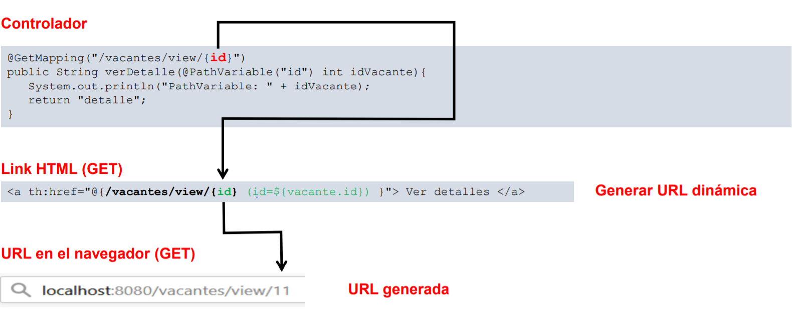
URLs Ejemplo
Notes:
Note: How to change transparent image? Just Right click anywhere inside slide then go to “format picture” now you can see Format Background panel right side. Now click on Fill & line paint bucket icon and click on File button for choosing your image.
How to change White Box image (Right click on white box and go to fill>picture choose any picture for best fit your according your business.)

Slide 7
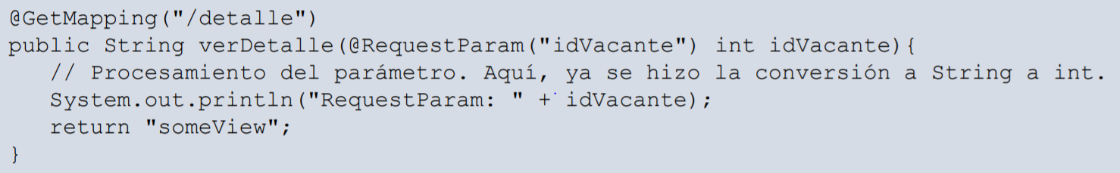
Binding (vincular) Request Parameters
Los parámetros de una petición HTTP pueden ser vinculados a un parámetro en un método en el controlador.
Para vincular (binding) un parámetro de una petición HTTP se utiliza la anotación @RequestParam de Spring MVC. Se pueden vincular parámetros de una petición tipo GET y POST
Notes:
Note: How to change transparent image? Just Right click anywhere inside slide then go to “format picture” now you can see Format Background panel right side. Now click on Fill & line paint bucket icon and click on File button for choosing your image.
How to change White Box image (Right click on white box and go to fill>picture choose any picture for best fit your according your business.)

Slide 8
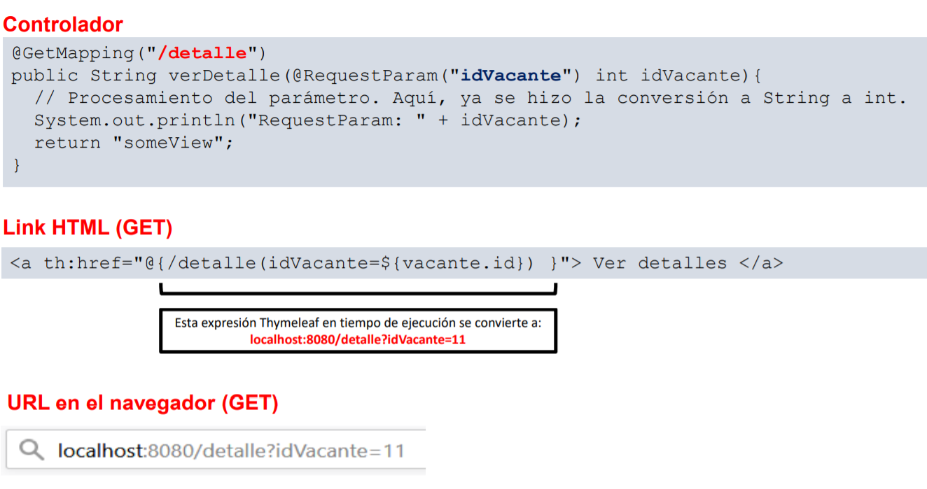
Los parámetros usados con esta anotación son REQUERIDOS por default.
Si se require que el parámetro sea opcional, se tiene que agregar el atributo "required" con el valor "false".
(ejemplo, @RequestParam(name="id", required=false)).
Por defecto los parámetros de la petición llegan al servidor de tipo String (HTTP protocol basado en texto). Sin embargo, Spring MVC tiene un componente de conversión que convierte de String al tipo indicado en el método (int, double, date, etc.).
Notes:
Note: How to change transparent image? Just Right click anywhere inside slide then go to “format picture” now you can see Format Background panel right side. Now click on Fill & line paint bucket icon and click on File button for choosing your image.
How to change White Box image (Right click on white box and go to fill>picture choose any picture for best fit your according your business.)

Slide 9
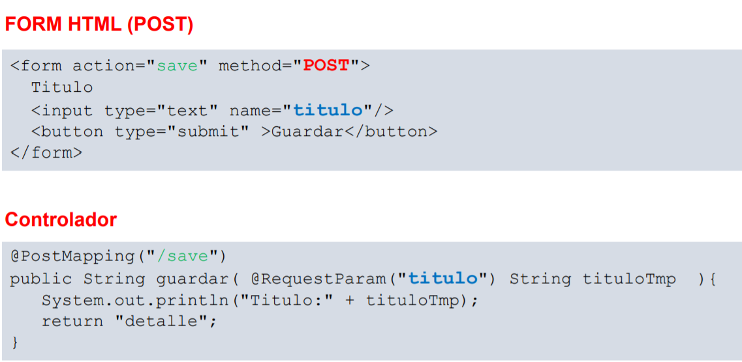
Binding (vincular) Request Parameters (POST)
Notes:
Note: How to change transparent image? Just Right click anywhere inside slide then go to “format picture” now you can see Format Background panel right side. Now click on Fill & line paint bucket icon and click on File button for choosing your image.
How to change White Box image (Right click on white box and go to fill>picture choose any picture for best fit your according your business.)

Slide 10
Contáctanos
Saludos

Santiago de Querétaro 135, Jurica, 76132 Santiago de Querétaro, Qro.

56 140 22 887

Ing. Bryan Julian Sierra Garcia

facebook.com/smartydreams

www.linkedin.com/in/dsierra74
✶
www.smartydreams.com
Notes:
Note: How to change transparent image? Just Right click in pink inside slide then go to “format picture” now you can see Format Background panel right side. Now click on Fill & line paint bucket icon and click on File button for choosing your image.

Slide 11
SmartyDreams
Muchas gracias

